Slide 1

JavaScript
Bucles
Notes:
Dar refresh a la imagen homologando a la web.

Slide 2

Bucles
Los bucles permiten la ejecución de bloques de código en forma repetitiva. Permiten optimizar nuestros programas para repetir tareas una y otra vez dada una condición de inicio y una condición de fin.
En JavaScript existen tres tipos de bucles:
for
while
do…while

Slide 3
Bucles
for
Se utiliza cuando se desea iterar N cantidad de veces, en base a un contador definido. Este bucle se ejecutará hasta que la evaluación de la condición sea falsa lo cual depende directamente del modo de avance, que indica como se modifica el contador en cada iteración.
for( contador ; condición; avance)
for( var i=0 ; i<10; i++) {
console.log('iteración número ' + i )
}

Slide 4



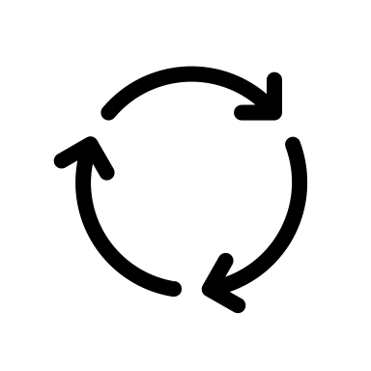

Bucles
for
Se define una variable contadora con una valor inicial.
Se evaluará la condición ¿la variable i es inferior a 10?.
Si se cumple la condición, se ejecutará el bloque de código que está entre llaves { }.
Al terminar la ejecución del código se aplicará un incremento a la variable contadora.
Si la condición se cumple, la ejecución del bucle vuelve a repetirse.
Si la condición no se cumple, la ejecución del bucle termina.

Slide 5

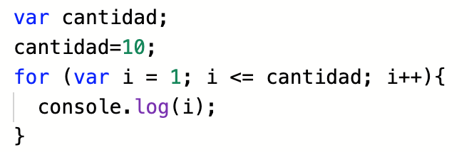

Bucles
El siguiente ejemplo , muestra los números del 1 al 10

Slide 6

FOR
Actividad

